Slide 1
Computerspiele
Medienwelten unserer Schülerinnen und Schüler
Notes:
Ideen:
Abfrage zum Spielverhalten der Kolleginnen und Kollegen.
Eigene Spielerfahrung wichtig für das Einfühlungsvermögen in die Perspektive unserer Schülerinnen und Schüler, daher Kolleginnen und Kollegen spielen lassen. In der Fortbildung bieten sich Browsergames an.
Beispiel:
http://supersnake.io/

Slide 3
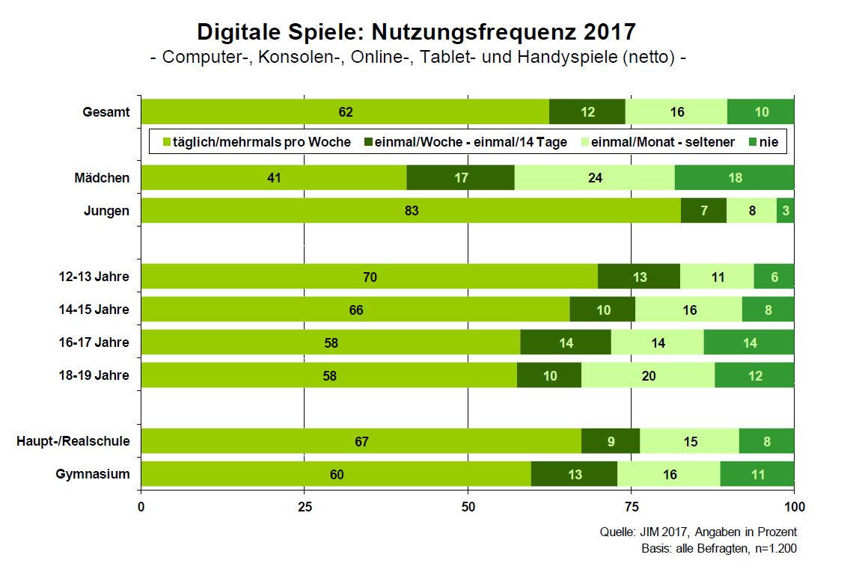

Slide 5
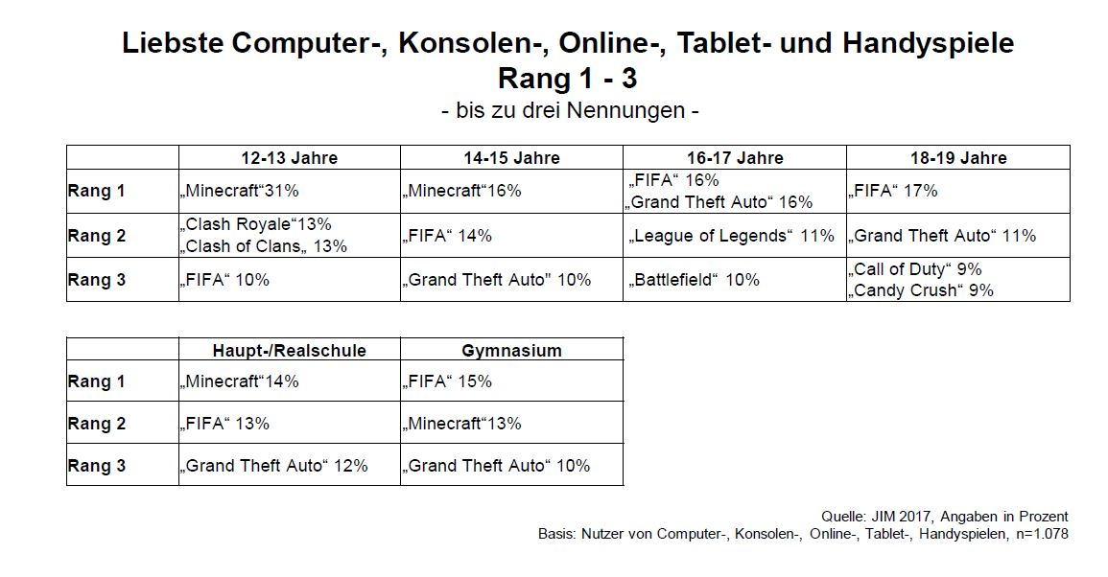

Slide 6
Gängige Geschäftsmodelle
Kauf des Spieles
Free2Play
In-App-Käufe / Pay-to-win
Werbung
Abonnement
Notes:
Ideen:
Umgang mit In-App-Käufen ansprechen.
An einem Beispiel zeigen, wie man In-App-Käufe deaktivieren kann. Allerdings gibt es auch andere Zahlungsmethoden, die davon nicht berührt werden.
In-App-Käufe in einem Spiel zeigen.

Slide 7
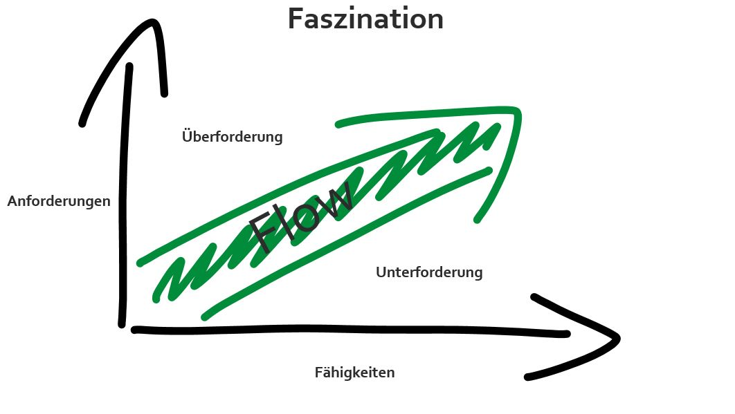

Slide 8
Faszination
Immersion (Eintauchen in die digitalen Spielwelten)
Identifikation
Interaktion
Selbstwirksamkeit
Gaming Culture
Vernetzung, online Spielen
Machart der Spiele
Notes:
Idee:
Eindrucksvoll ist der Vergleich von Computerspielen früher und heute.
Sehr zu empfehlen: Film von Robbie Cooper zur Immersion: https://www.youtube.com/watch?v=HfOUhwhdUV0 (nächste Folie)

Slide 9
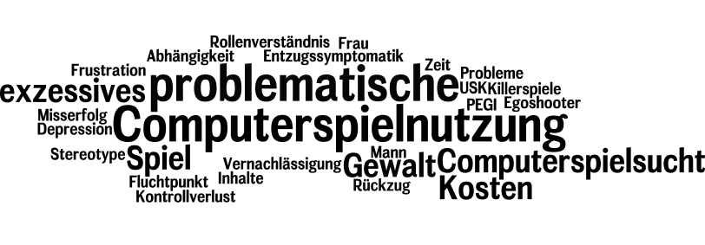

Slide 10

Zukunft?
Lizensiert gemäß CC0 1.0 Universell (CC0 1.0) auf https://pixabay.com

Slide 11

Zukunft?
Lizensiert gemäß CC0 1.0 Universell (CC0 1.0) auf https://pixabay.com

Slide 12
Computerspiele in der Schule
Unterricht mit und über Computerspiele
Elternabende
Projekttage
Notes:
Ideen:
Mit LearningApps.org eine App erstellen.
Kurzer Einstieg in Scratch (Beispiel: Zwei Figuren, eine geht zum Mauszeiger, die andere bewegt sich zufällig auf der Bühne umher, Stopp bei Kollision). https://scratch.mit.edu/
Ausgewählte Apps vorstellen.
Klicksafe Materialien sichten.
Weitere Informationen auf:
http://computerspielschule-stuttgart.de/
http://wiki.computerspielschule.net/index.php/Titel
http://www.klicksafe.de/
http://www.spielbar.de/
http://www.spieleratgeber-nrw.de/

Slide 13
Gamification
Verwendet man Merkmale von Computerspielen, wie beispielsweise Highscore, Level oder Trophäen, in spielfremden Kontexten, etwa um die Motivation beim Lernen fachlicher Inhalte zu steigern, spricht man von Gamification.
vgl. Sebastian Deterding, http://gamification-research.org/wp-content/uploads/2011/04/02-Deterding-Khaled-Nacke-Dixon.pdf
Notes:
“Gamification is the use of game design elements in non-game contexts.”
Sebastian Deterding, http://gamification-research.org/wp-content/uploads/2011/04/02-Deterding-Khaled-Nacke-Dixon.pdf
Ein lohnendes Webinar zum Thema Computerspiele und den Möglichkeiten, diese in der Schule einzusetzen, ist das Webinar „Digitale Spiele in der pädagogischen Praxis und der Medienerziehung“ finden Sie unter http://www.klicksafe.de/service/aktuelles/webinare/

Slide 14
„Bestimmte Spiele können in bestimmten Bereichen
für bestimmte Spieler*innen eine lernförderliche
Wirkung haben.“
Johannes Breuer, Non vitae, sed ludo discimus? Grenzen des Lernens mit Computerspielen. In: Wolfgang Zielinski / Sandra Aßmann / Kai Kaspar /
Peter Moormann (Hrsg.) Spielend lernen! Computerspiele(n) in Schule und Unterricht, Schriftenreihe zur digitalen Gesellschaft NRW Band 5. Düsseldorf/München, 2017, S.24.

Slide 15
GAME OVER

